Slide 1
게임 설계 제안서
AI부트캠프 7기 윤나영

Slide 2
게임 설계 제안서
분석방향
새로운 게임 설계를 위한 분석 방향 제시
분석 방향
누적 게임 데이터 분석
1980년대부터 누적 된 데이터를 기반으로
데이터 분석 및 그래프 시각화
누적 게임 데이터 분석
방향성
새 게임 출시 방향성 제시
방향성

Slide 3
분석 방향
지역에 따른 게임장르 선호도
지역에 따라 게임 장르에 대한 선호도 차이가 있는지 분석
연도별 게임 트렌드
연도별로 게임 장르에 대한 트렌드가 있는지 분석
출고량이 높은 게임에 대한 분석
출고량 TOP10 게임 분석 및 그래프 시각화
시장 규모 분석
지역별 게임 시장 규모 분석
거치형 플랫폼과 휴대형 플랫폼 분석
거치형 플랫폼과 휴대형 플랫폼의 점유율 분석

Slide 4
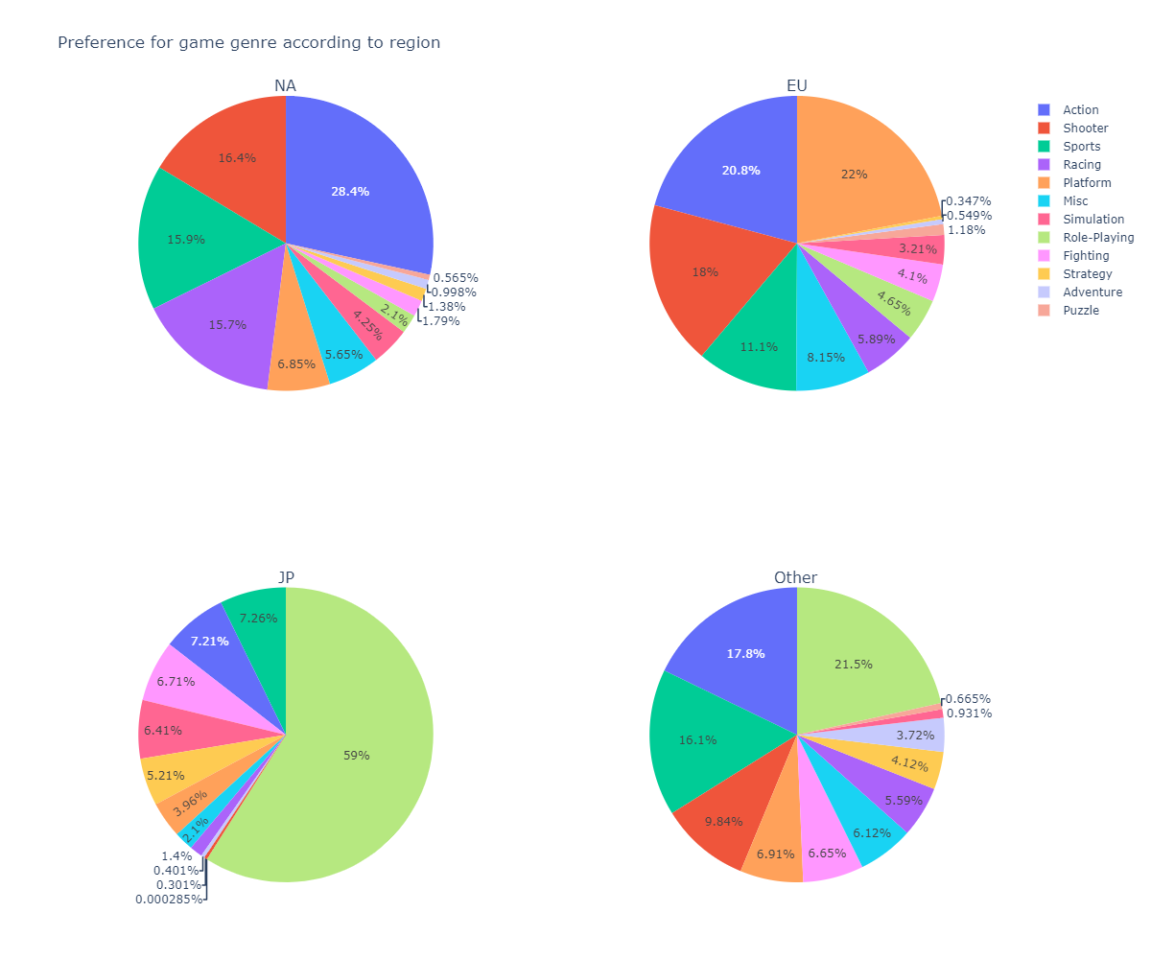
지역에 따른 게임장르 선호도

Slide 5
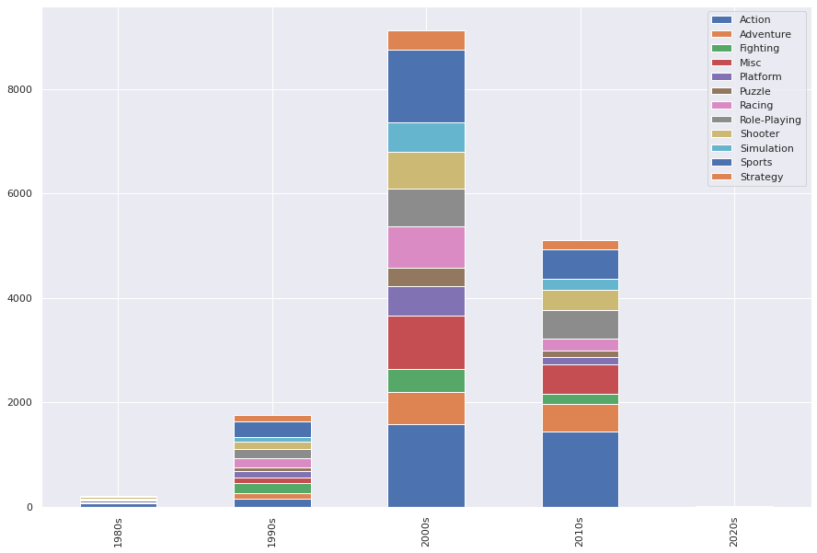
연도별 게임 장르 트렌드

Slide 6
연도별 게임 장르 트렌드
1980년대 Action
1990년대 Sports
2000년대 Action
2010년대 Action
1990년대부터 스포츠 장르가 강세를 보이며 2000년대에도 장르 선호도 2위를 기록했으나 2010년대로 들어서며 다시금 액션장르가
우위를 점하는 것을 확인 할 수 있다.

Slide 7
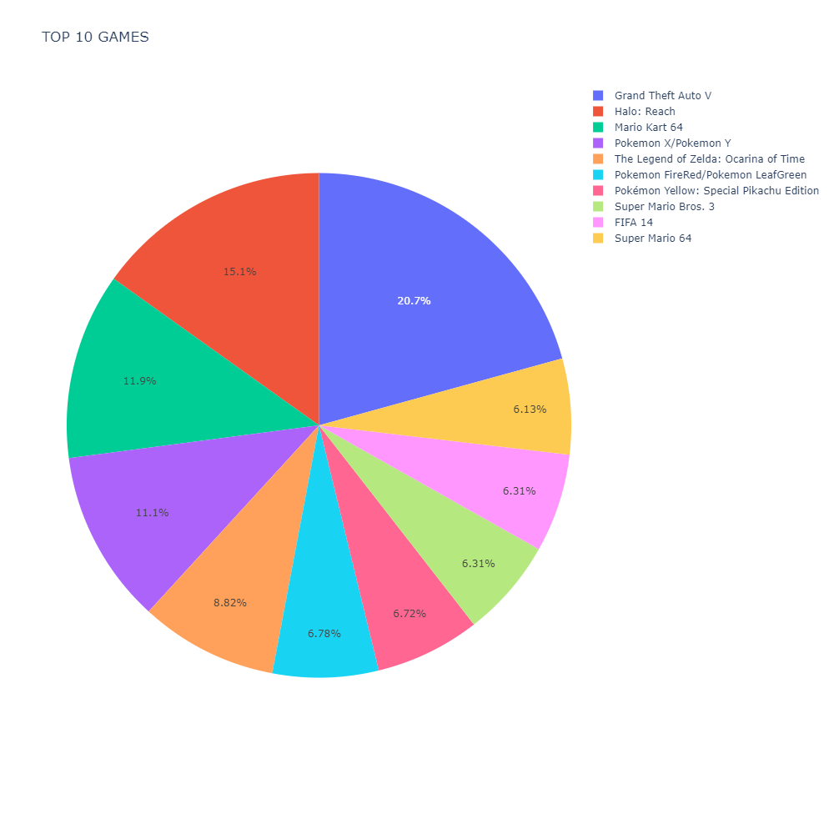
상위 10위 게임

Slide 8
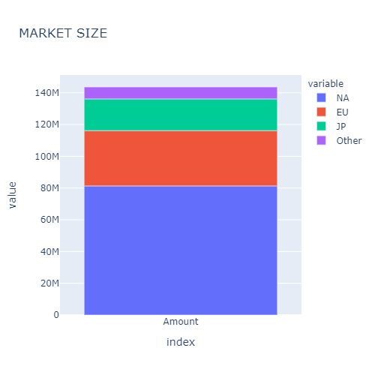
지역별 게임 시장 규모

Slide 9
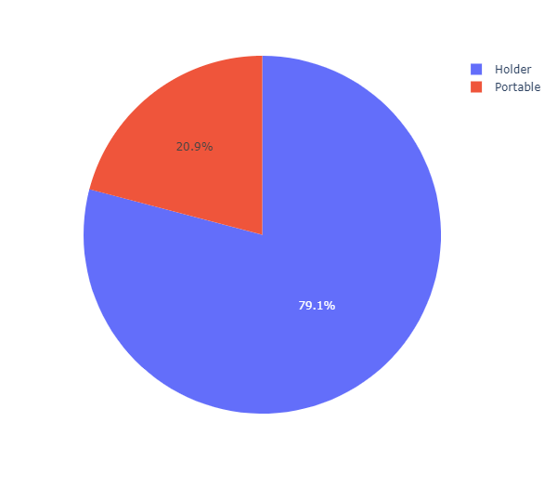
휴대형 플랫폼과 거치형 플랫폼 점유율

Slide 10
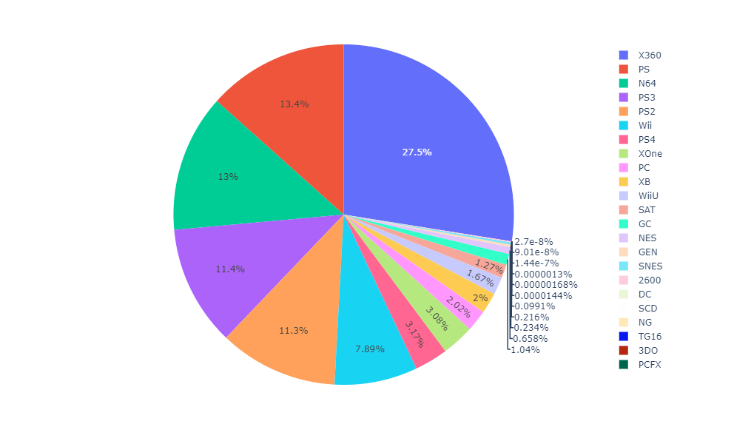
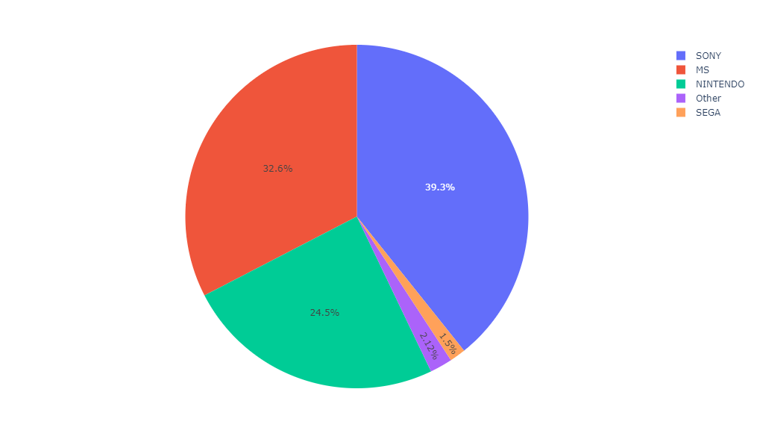
거치형 플랫폼 내 점유율
플랫폼별 점유율
회사별 점유율

Slide 11
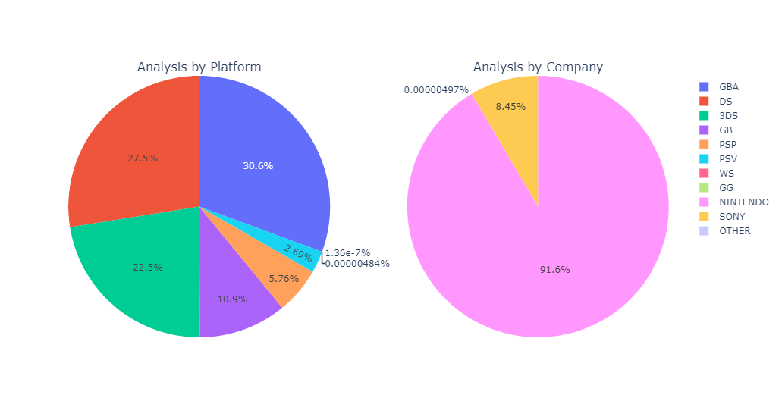
휴대형 플랫폼 내 점유율

Slide 12
방향성 제시
콘솔게임 수요가 높은
북미시장을 중심으로 선공개
콘솔게임 등장 이후
꾸준히 선호도가 높은 액션장르로 출시
거치형 콘솔게임 플랫폼 내
양강구도인 플레이스테이션, 엑스박스로 출시
플랫폼
플레이스테이션, 엑스박스
장르
액션
출시 시장
북미

